Slide 1


Phần mềm sổ liên lạc điện tử
Giáo viên hướng dẫn : ThS. Nguyễn Thị Hương
Nhóm sinh viên thực hiện
1.Nguyễn Trung Hiếu MSSV: K225480106019
2.Phạm Trung Hiếu MSSV: K225480106084
3.Trần Quang Hiệp MSSV: K225480106018

Slide 2

Chuyển đổi số trong giáo dục
Bối cảnh và tầm quan trọng hiện nay
Chuyển đổi số trong giáo dục là cần thiết để nâng cao hiệu quả quản lý. Việc thay thế sổ liên lạc giấy bằng phần mềm giúp tiết kiệm thời gian và giảm thiểu thủ tục hành chính.
2

Slide 3
Mục tiêu đề tài
Tin học hóa quy trình giáo dục
Tin học hóa quy trình
Giảm thủ công
Nâng cao hiệu quả
Mục tiêu chính của đề tài là tin học hóa quy trình trao đổi thông tin, giúp nâng cao tính chính xác và độ tin cậy trong việc quản lý dữ liệu học sinh.
Việc áp dụng phần mềm sổ liên lạc điện tử sẽ giảm thiểu công việc thủ công, tiết kiệm thời gian cho giáo viên và phụ huynh trong việc cập nhật thông tin cần thiết.
Hệ thống mới sẽ nâng cao hiệu quả quản lý, tạo điều kiện thuận lợi cho việc tương tác giữa giáo viên và phụ huynh, góp phần vào sự phát triển toàn diện của học sinh.
3

Slide 4

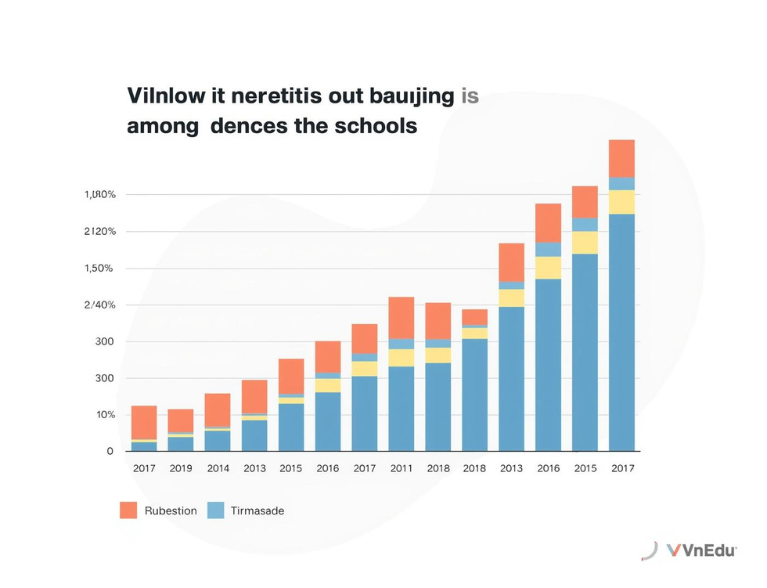

Khảo sát VnEdu
Phạm vi sử dụng
Tỷ lệ áp dụng
Đánh giá ưu điểm
VnEdu được sử dụng rộng rãi ở nhiều trường học trên cả nước.
Tỷ lệ áp dụng VnEdu tại các trường đạt khoảng 70% trong năm qua.
VnEdu giúp quản lý học sinh dễ dàng và tiết kiệm thời gian cho giáo viên.

Slide 5
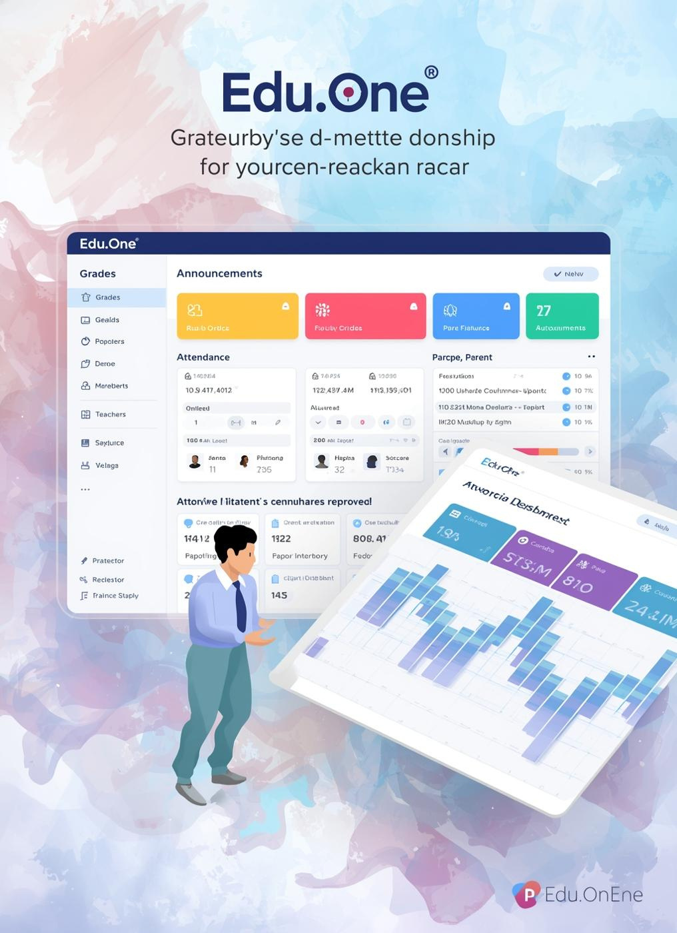
Thực trạng hệ thống Edu.One
Edu.One, phần mềm của Viettel, đã được áp dụng tại nhiều trường học, giúp quản lý thông tin học sinh, tuy nhiên vẫn còn tồn tại một số hạn chế trong việc tương tác và chi phí.

Slide 6
Hạn chế hiện tại
Các vấn đề trong hệ thống hiện tại
Chi phí cao
Tương tác một chiều
Phụ huynh chưa quen
Việc triển khai phần mềm sổ liên lạc điện tử gặp khó khăn do chi phí đầu tư ban đầu cao, gây trở ngại cho nhiều trường học trong việc áp dụng công nghệ mới.
Hiện tại, phần mềm thường chỉ cho phép tương tác một chiều, nghĩa là phụ huynh chủ yếu nhận thông tin mà không thể phản hồi, dẫn đến thiếu sót trong giao tiếp.
Nhiều phụ huynh vẫn chưa quen với công nghệ mới, điều này ảnh hưởng đến việc tiếp cận và sử dụng phần mềm một cách hiệu quả trong việc quản lý thông tin học sinh.
6

Slide 7
Yêu cầu và Mục tiêu hệ thống
01
Giao diện thân thiện
03
Tính dễ bảo trì
Phải dễ sử dụng và thân thiện với người dùng.
Hệ thống phải dễ bảo trì và nâng cấp nhanh chóng.
02
Hỗ trợ quản lý điểm
04
Tin học hóa quy trình
Cần cho phép quản lý điểm một cách hiệu quả.
Giúp giảm thiểu thủ công và tăng hiệu quả công việc.

Slide 8
Phân tích thông tin đầu vào
Các dữ liệu cần thiết cho hệ thống
Điểm số và nhận xét của giáo viên
Thông tin cá nhân (học sinh, phụ huynh, giáo viên)
Thời khóa biểu
Thông báo từ nhà trường / giáo viên
Tin nhắn trao đổi phụ huynh – giáo viên
Dữ liệu điểm danh
Đơn xin nghỉ phép
Thông tin vi phạm – kỷ luật
8

Slide 9
Thông tin đầu ra
Các kết quả chính từ hệ thống
1, Kết quả học tập
Bảng điểm, điểm trung bình, nhận xét của giáo viên.
2, Thời khóa biểu
Lịch học cập nhật theo lớp và thời gian.
3, Thông báo
Thông báo từ giáo viên và nhà trường gửi đến phụ huynh.
4, Hồ sơ người dùng
Thông tin tài khoản và thông tin học sinh.
5, Vi phạm – kỷ luật
Danh sách lỗi và hình thức xử lý.
6, Đơn xin nghỉ phép
Trạng thái xử lý: đã duyệt / từ chối / chờ duyệt.
7, Điểm danh
Danh sách điểm danh : có mặt, vắng mặt
9

Slide 10
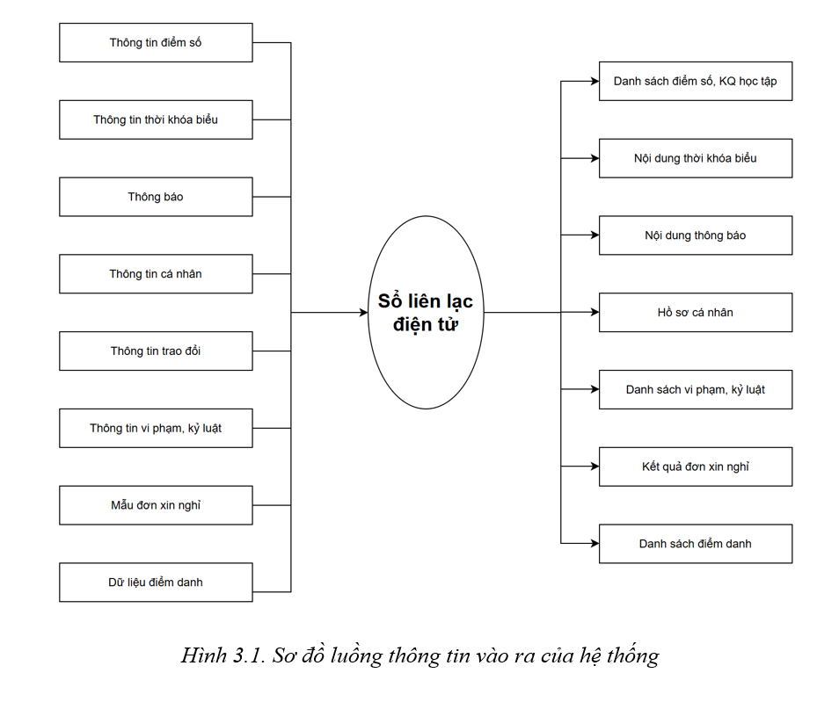

Slide 11



Các đối tượng sử dụng
Quản trị viên
Giáo viên
Phụ huynh
Quản trị viên quản lý hệ thống, người dùng và dữ liệu trong phần mềm sổ liên lạc điện tử.
Giáo viên nhập điểm số và thông báo, tạo điều kiện tương tác với phụ huynh và học sinh.
Phụ huynh nhận thông báo và phản hồi từ giáo viên, tăng cường kết nối với nhà trường.

Slide 12
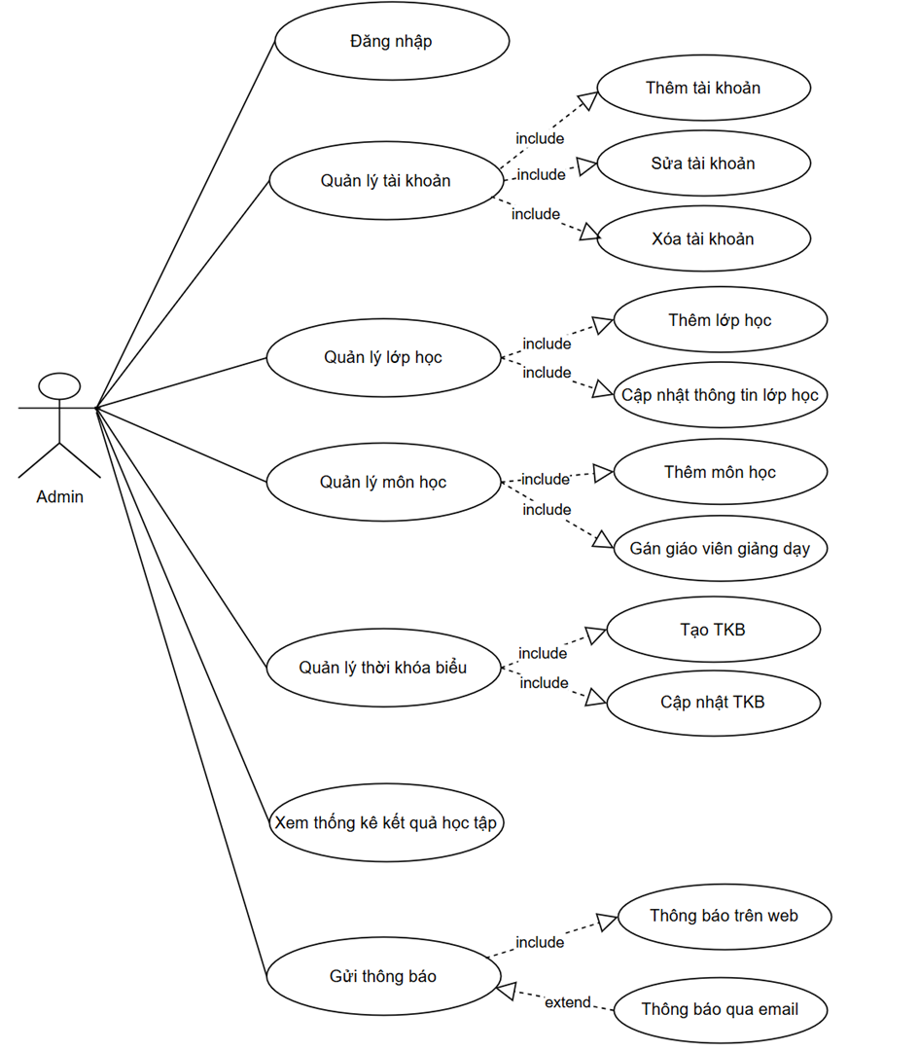
Các biểu đồ chính
12

Slide 13
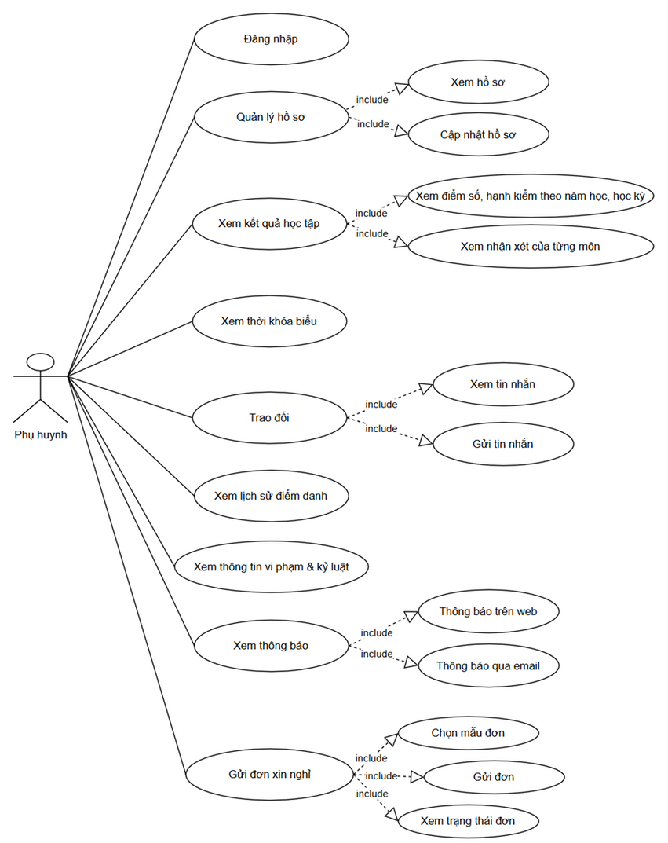
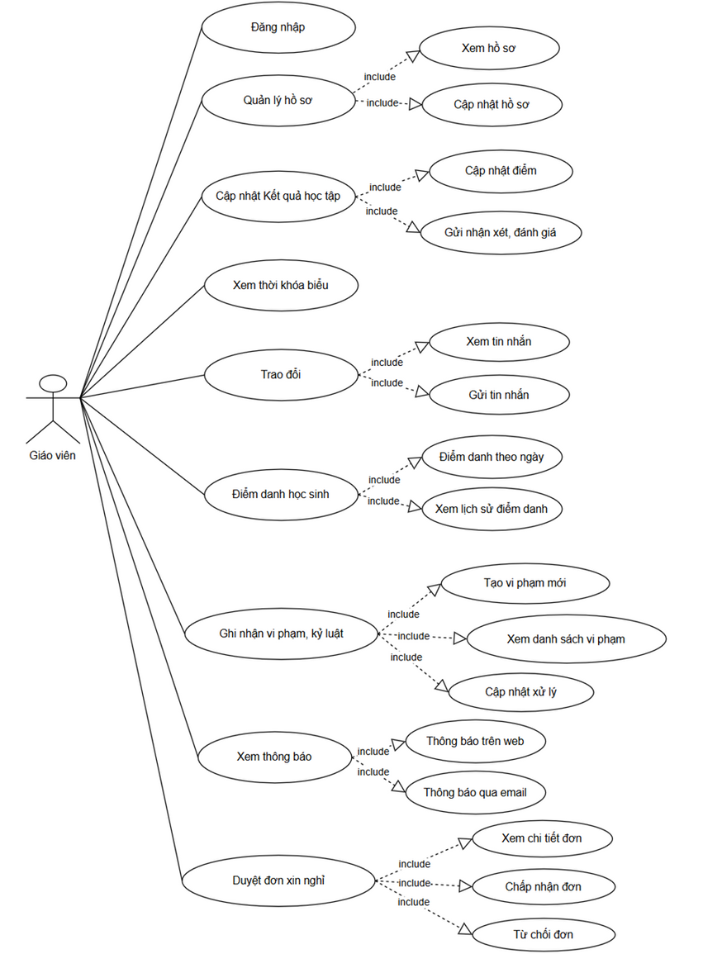

Slide 14
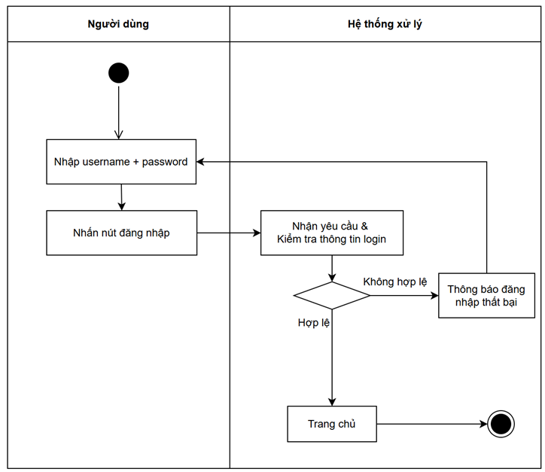
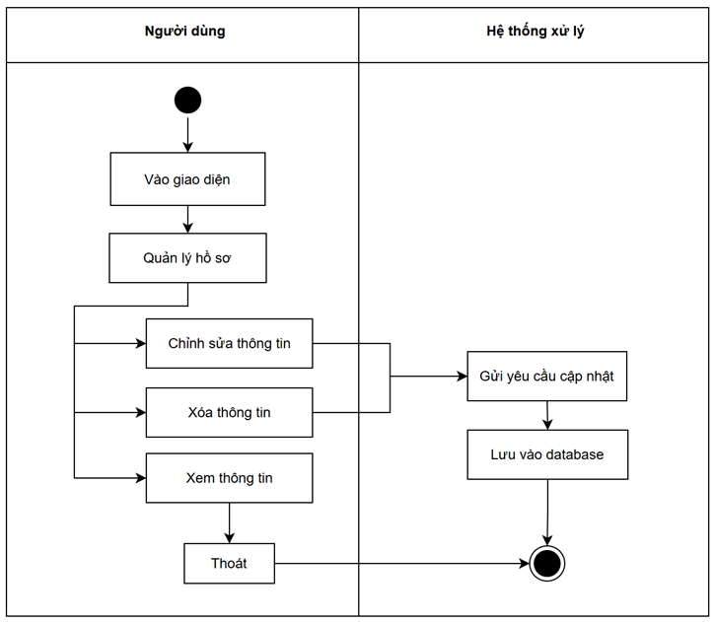
Hình 3.5. Biểu đồ hoạt động đăng nhập
Hình 3.6. Biểu đồ hoạt động quản lý hồ sơ

Slide 15
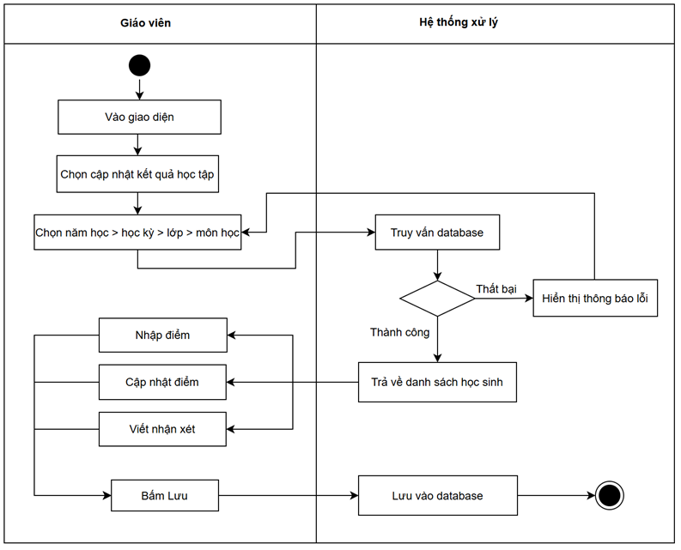
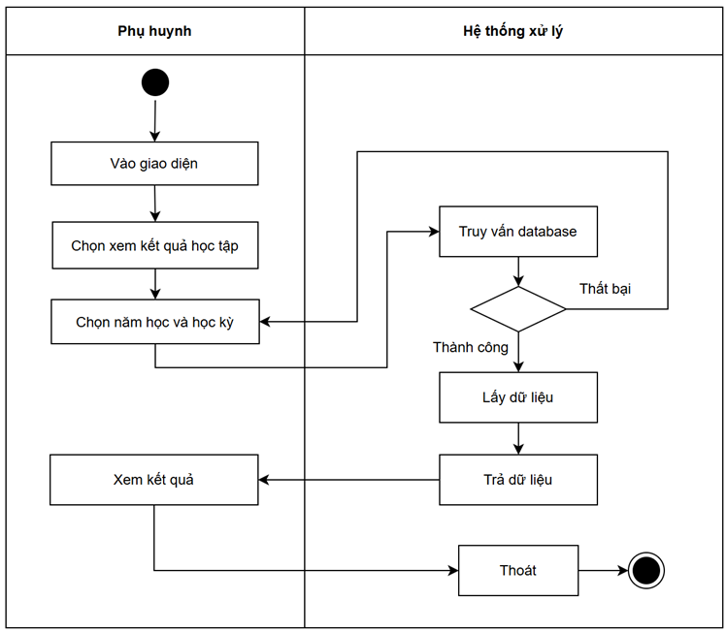
Hình 3.7. Biểu đồ hoạt động cập nhật kết quả học tập
Hình 3.8. Biểu đồ hoạt động xem kết quả học tập

Slide 16
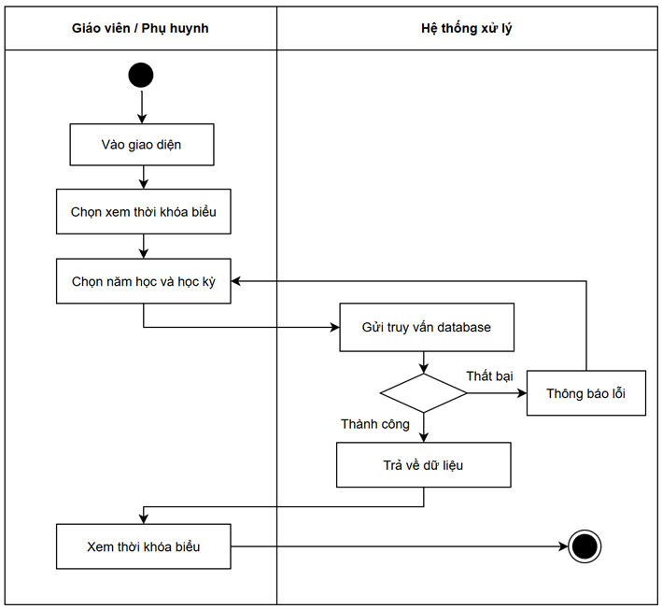
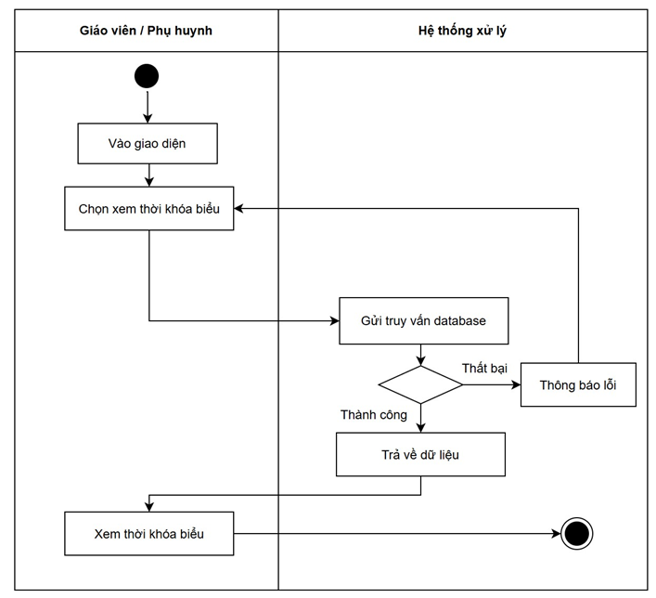
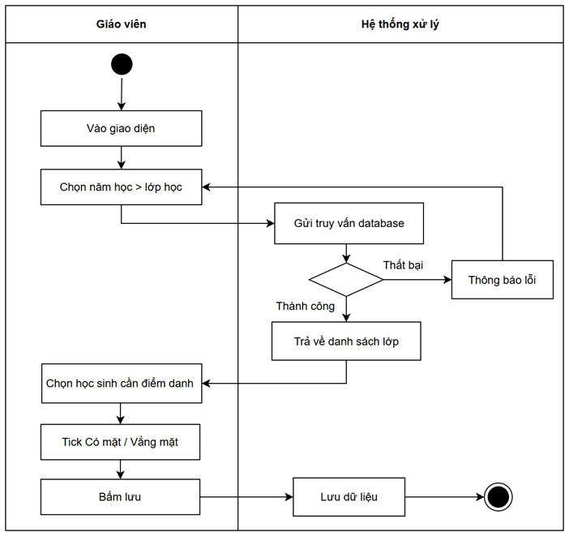
Hình 3.9. Biểu đồ hoạt động xem thời khóa biểu
Hình 3.10. Biểu đồ hoạt động điểm danh học sinh

Slide 17
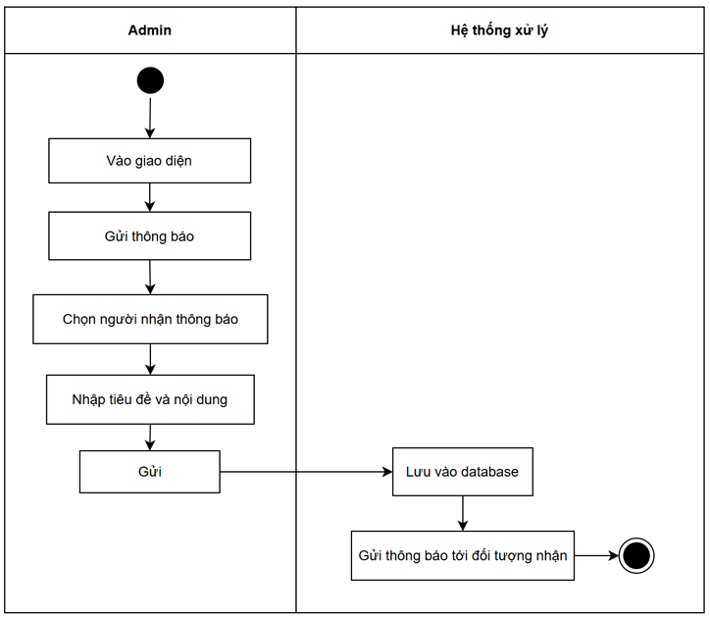
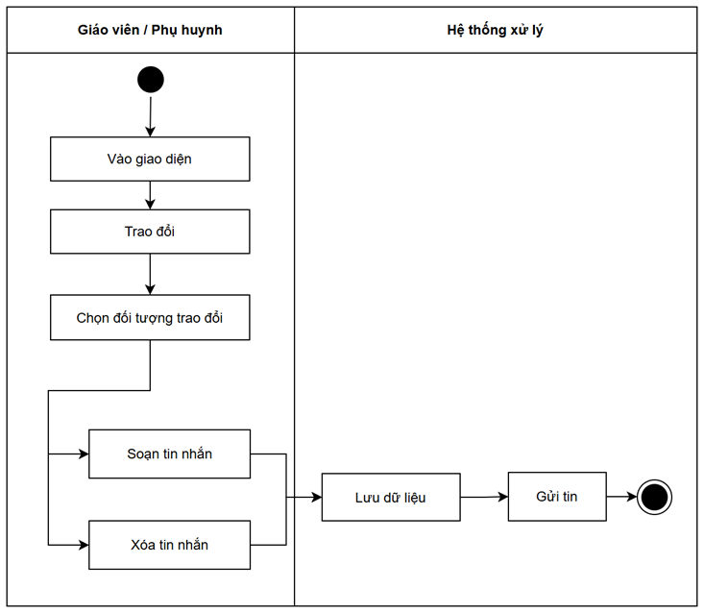
Hình 3.11. Biểu đồ hoạt động gửi thông báo
Hình 3.12. Biểu đồ hoạt động trao đổi

Slide 18
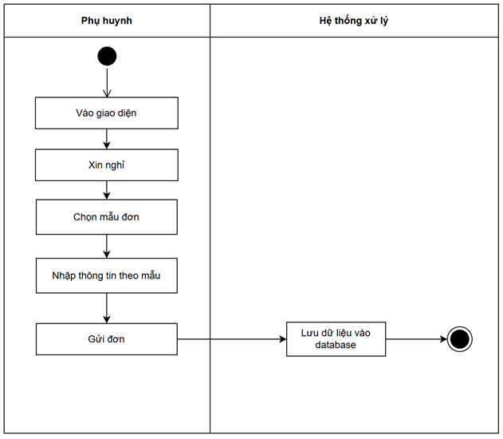
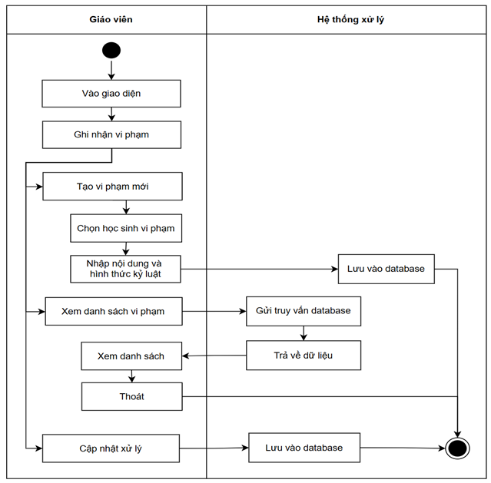
Hình 3.13. Biểu đồ hoạt động xin nghỉ
Hình 3.14. Biểu đồ hoạt động ghi nhận vi phạm, kỷ luật

Slide 19
Chuẩn hóa dữ liệu
Đảm bảo toàn vẹn và chất lượng
3NF
Toàn vẹn
Tránh trùng lặp
Chuẩn hóa dữ liệu đến dạng 3NF giúp loại bỏ sự trùng lặp và duy trì tính nhất quán cho cơ sở dữ liệu, đảm bảo mọi thông tin đều được quản lý hiệu quả.
Đảm bảo toàn vẹn dữ liệu là rất quan trọng để ngăn chặn lỗi và bảo vệ thông tin, giúp cho việc truy xuất và sử dụng dữ liệu trở nên chính xác hơn.
Tránh trùng lặp dữ liệu không chỉ tiết kiệm không gian lưu trữ, mà còn tăng tốc độ truy vấn và xử lý thông tin, từ đó cải thiện hiệu suất hệ thống.
19

Slide 20



Mối quan hệ giữa các bảng
Users
Students
Classes
Bảng Users chứa thông tin chi tiết về người dùng trong hệ thống.
Bảng Students lưu giữ hồ sơ học sinh, kết nối với kết quả học tập.
Bảng Classes quản lý thông tin về các lớp học và giờ học tương ứng.

Slide 21
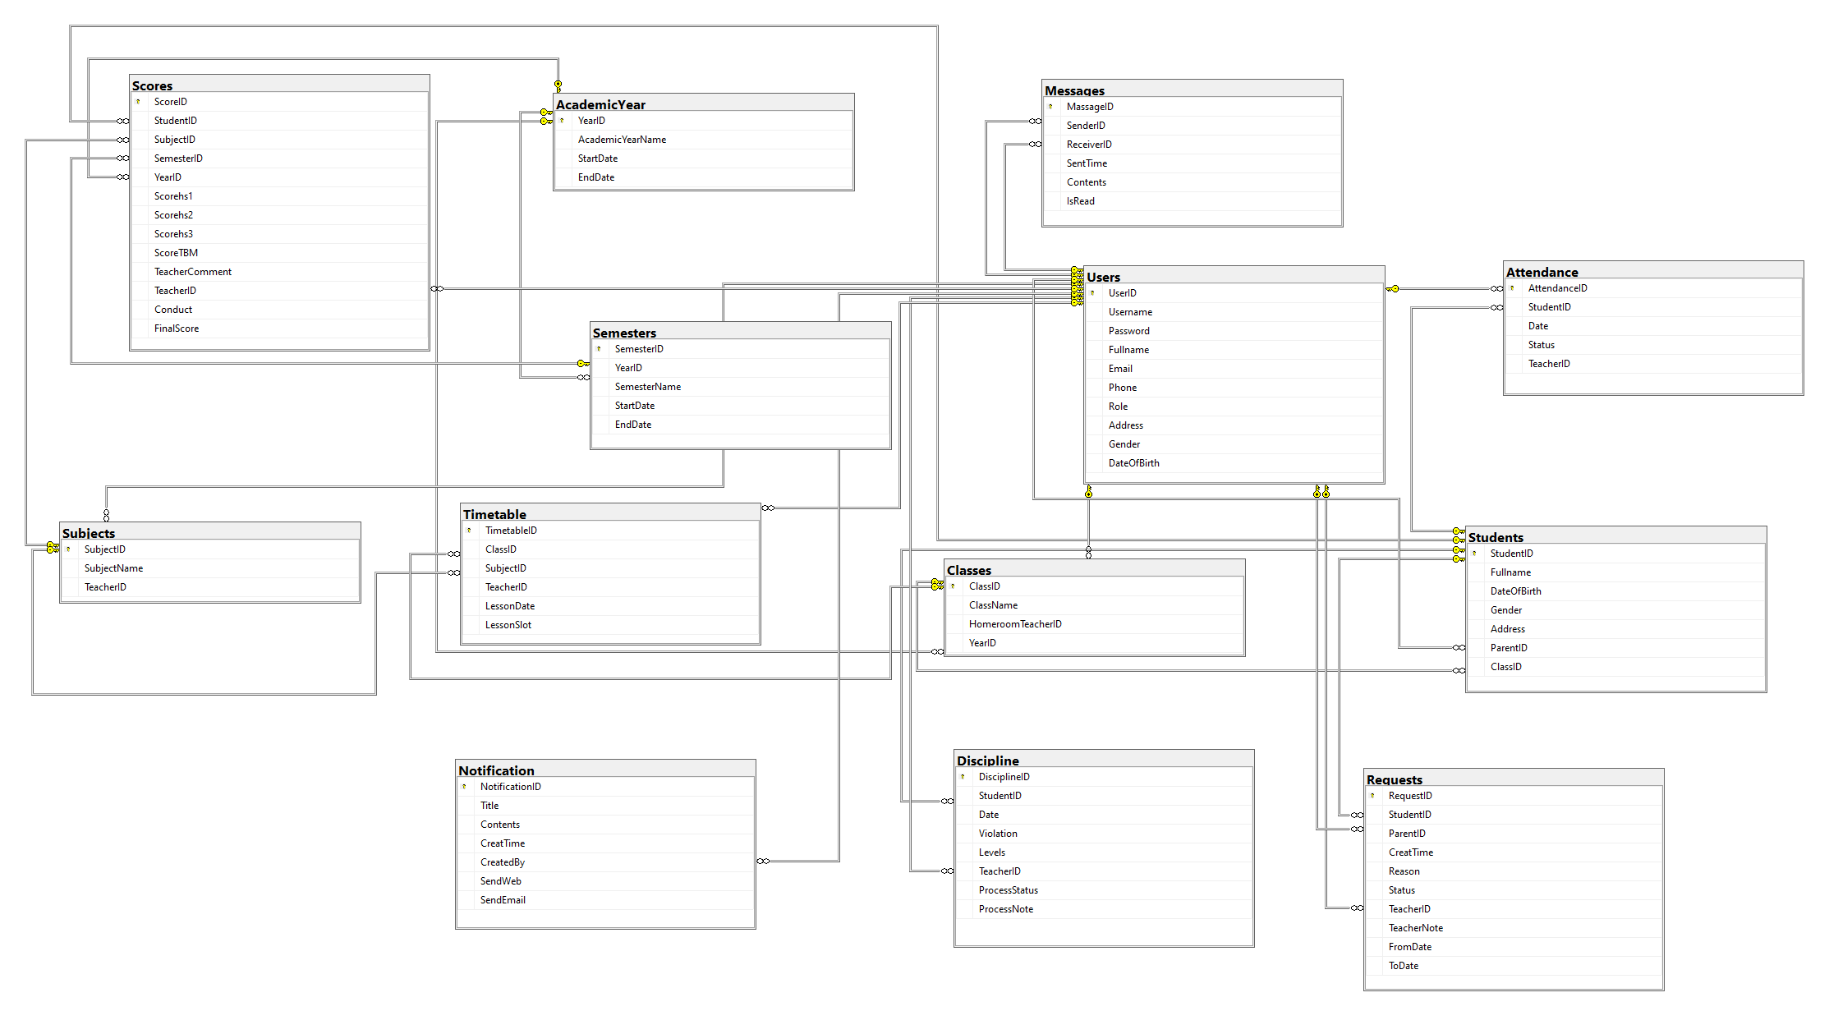
Sơ đồ liên kết thực thể

Slide 22
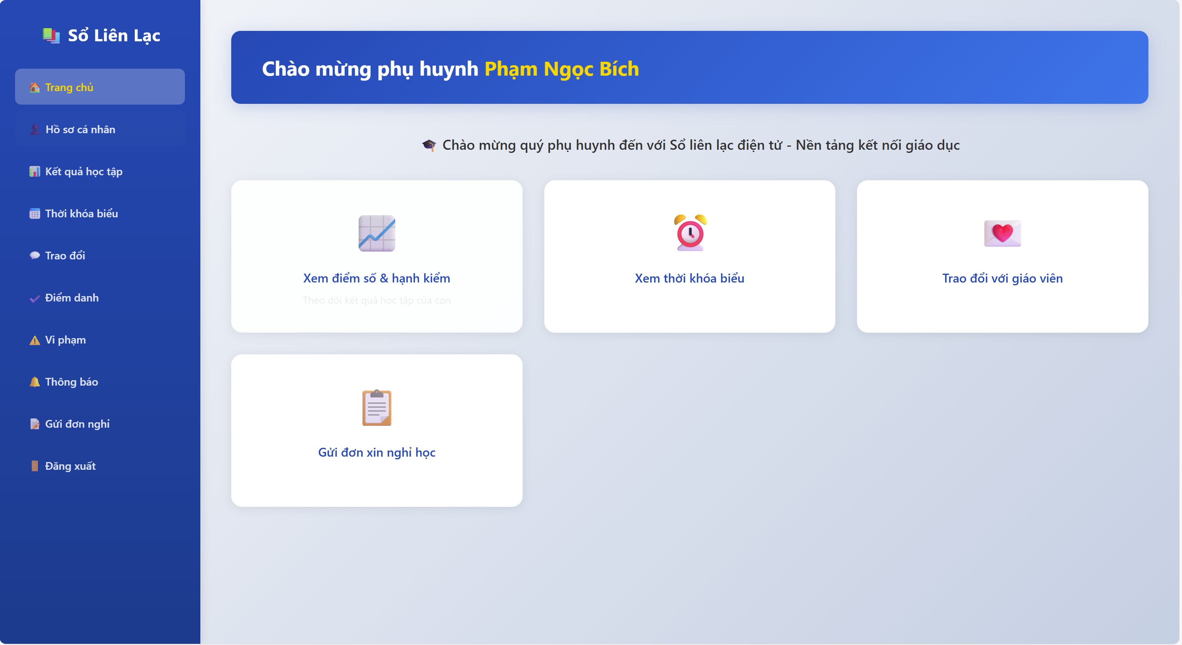
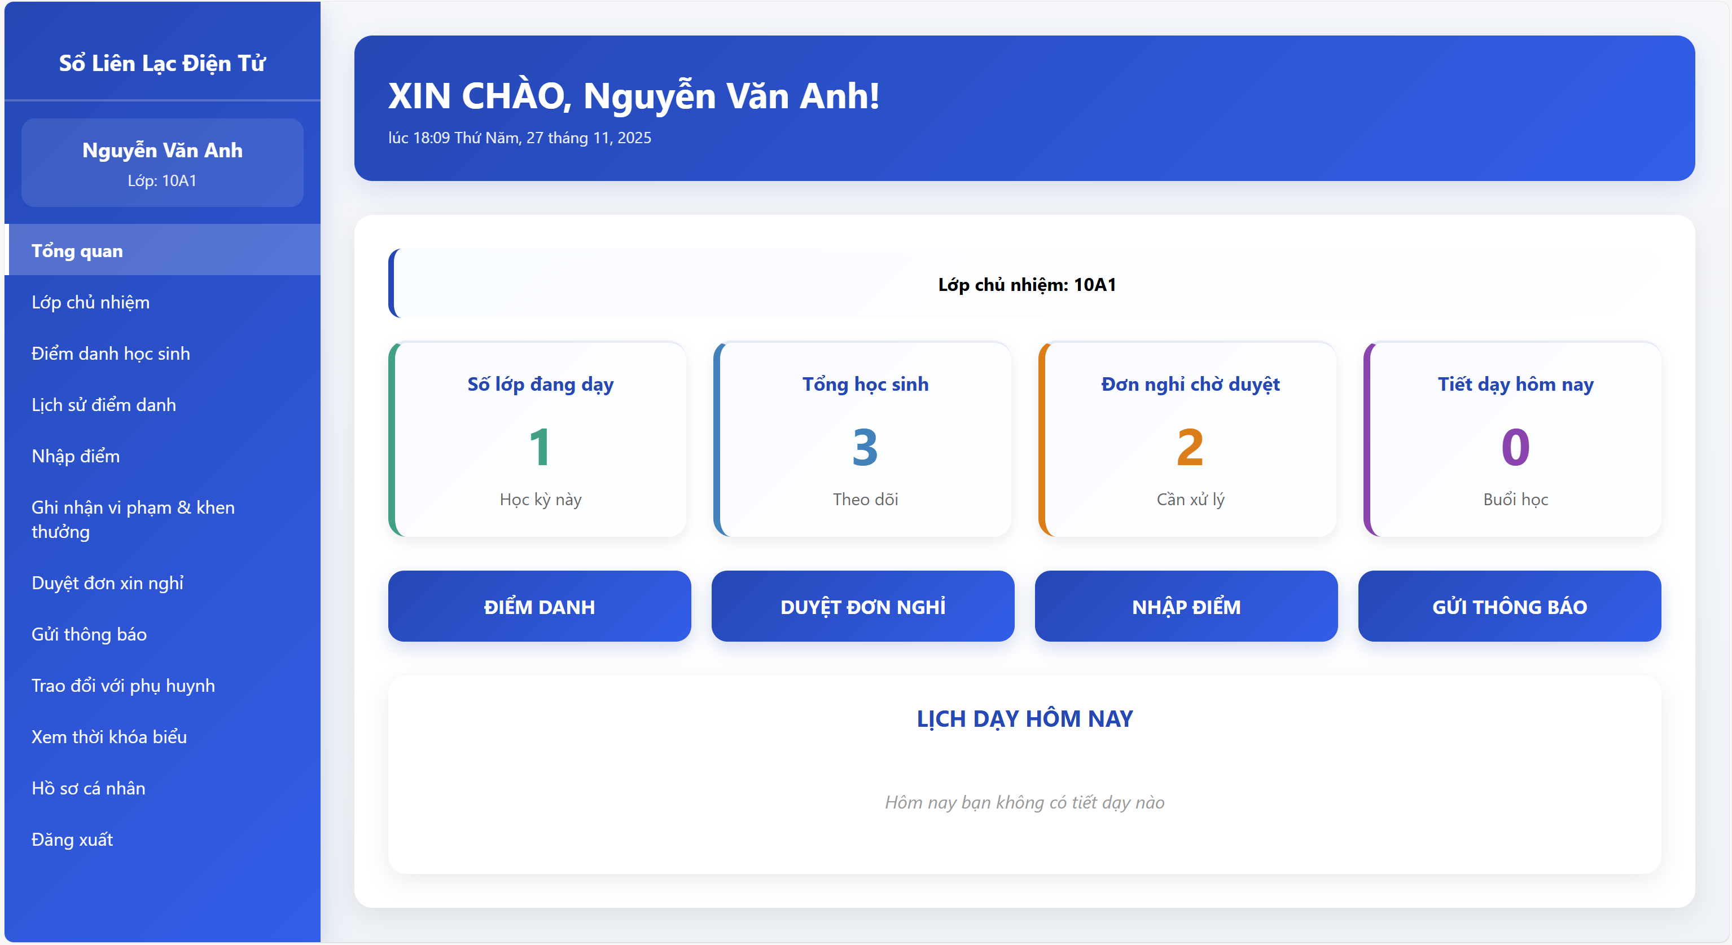
Thiết kế giao diện thân thiện
Phong cách thiết kế tối giản giúp người dùng dễ dàng tiếp cận và sử dụng phần mềm. Giao diện rõ ràng, dễ nhìn, phù hợp với mọi lứa tuổi và hỗ trợ người dùng trong quá trình tương tác.
Trang chủ cung cấp cái nhìn tổng quan về hệ thống với các tính năng chính được hiển thị nổi bật, cho phép người dùng dễ dàng tìm kiếm thông tin cần thiết.

Slide 23
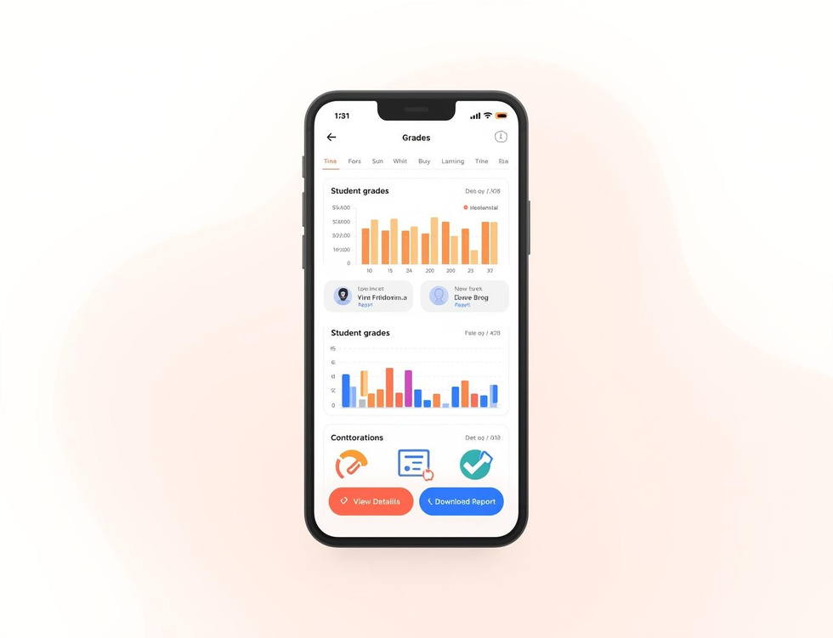

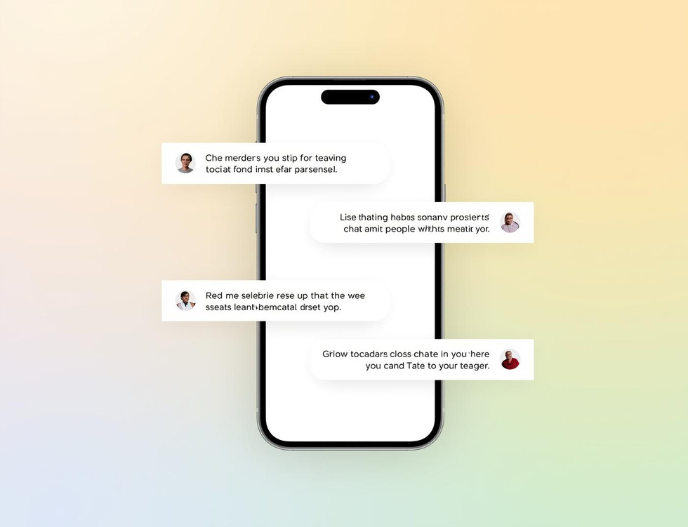
Tính năng nổi bật
Quản lý điểm
Thông báo nhanh
Trao đổi hai chiều
Giúp giáo viên theo dõi và cập nhật điểm số dễ dàng và nhanh chóng.
Cung cấp thông báo kịp thời về sự kiện và thông tin quan trọng cho người dùng.
Tạo điều kiện thuận lợi cho giao tiếp giữa phụ huynh và giáo viên, tăng cường sự hợp tác.

Slide 24
Kết luận
Hiện đại hóa
Tăng cường kết nối
Giảm tải thủ công
Phần mềm sổ liên lạc điện tử cung cấp giải pháp tối ưu cho việc quản lý và tương tác giữa nhà trường và phụ huynh, đem lại hiệu quả cao hơn.
Công nghệ giúp tăng cường kết nối giữa giáo viên và phụ huynh, tạo môi trường giao tiếp thân thiện, đồng thời nâng cao sự tham gia của phụ huynh trong quá trình giáo dục.
Phần mềm giúp giảm thiểu thủ công, tiết kiệm thời gian cho giáo viên và phụ huynh, từ đó nâng cao hiệu suất và hiệu quả quản lý trong giáo dục.
25

Slide 25

Hạn chế hiện tại
01
Tính năng
Hiện tại, phần mềm mới chỉ cung cấp những tính năng cơ bản, chưa đáp ứng được nhu cầu phong phú của người dùng trong quản lý giáo dục.
02
Mô phỏng
Phần mềm vẫn đang dừng lại ở mức mô phỏng, chưa phát triển các giải pháp thực tiễn để giải quyết các vấn đề trong giáo dục hiện đại.

Slide 26
Hướng phát triển phần mềm
01
Ứng dụng di động
Phát triển ứng dụng di động cho phần mềm sổ liên lạc điện tử sẽ giúp phụ huynh và giáo viên dễ dàng truy cập thông tin bất cứ lúc nào và ở đâu.
02
Tích hợp thanh toán
Tích hợp tính năng thanh toán học phí trực tuyến sẽ tiết kiệm thời gian và cung cấp phương thức thanh toán tiện lợi, an toàn cho cả phụ huynh và nhà trường.

Slide 27

Cảm ơn
Sự hỗ trợ từ giảng viên và bạn bè

